Slide 1
আজকের ক্লাসে সবাইকে স্বাগতম

Slide 2
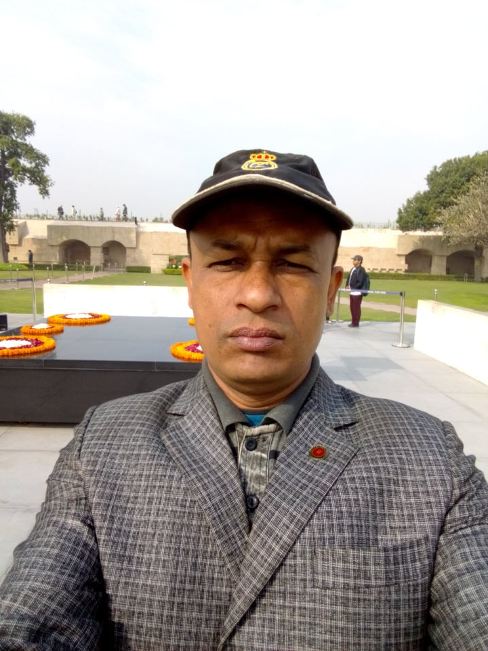
শিক্ষক পরিচিতি
মোঃ মিন্টু মিয়া
প্রভাষক
ব্যবস্থাপনা বিভাগ
গঙ্গানন্দপুর ডিগ্রী কলেজ,
ঝিকরগাছা,যশোর
01724504635
mintujess@gmai.com

Slide 3
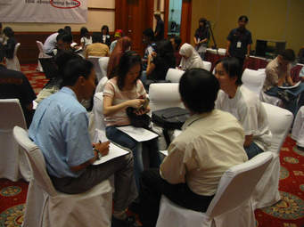
এসো ছবি গুলো লক্ষ্য করি

Slide 4
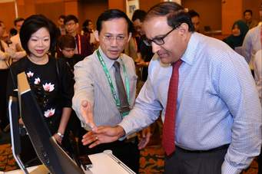
আজকের পাঠ
যৌথ মূলধণী ব্যবসায়

Slide 5
শিখনফল-Out of Learning
পাঠ শেষে শিক্ষার্থীরা-----
যৌথ মূলধণী কোম্পানি কি তা জানতে পারবে ।
যৌথ মূলধণী সংগঠনের বৈশিষ্ট্য সম্পর্কে জানতে পারবে ।

Slide 6
যৌথ মূলধণী কোম্পানির ধারণা
কোম্পানি আইনের অধীনে গঠিত ও পরিচালিত কৃত্রিম ব্যক্তিসত্তার অধিকারী সীমিত দায় বিশিষ্ট ব্যবসায় প্রতিষ্ঠান কে কোম্পানি সংগঠন বলে .১৯৯৪ সালের কোম্পানি আইনের ২(১-ঘ) ধারা অনুযায়ী , কোম্পানি বলতে অত্র আইনের অধীনে গঠিত ও নিবন্ধিত কোন কোম্পানি বা বিদ্যমান কোন কোম্পানিকে বুঝায় ।

Slide 7
কোম্পানি সংগঠনের বৈশিষ্ট্য
আইনসৃষ্ট প্রতিষ্ঠান
কৃত্রিম ব্যক্তিসত্তা
চিরন্তন অস্তিত্ব
সদস্য সংখ্যা
সাধারন সীলমোহর
শেয়ার মূলধণ
শেয়ারের হস্তান্তরযোগ্যতা
সীমাবদ্ধ দায়
বৃহদায়তন প্রতিষ্ঠান
স্বতন্ত্রধর্মী ব্যবস্থাপনা
বিধিবদ্ধ দায়িত্ব
বিলোপসাধন

Slide 8
আইন সৃষ্ট প্রতিষ্ঠান-
এটা একটি আইন সৃষ্ট ব্যবসায় প্রতিষ্ঠান।বাংলাদেশে যৌথমূলধণী কোম্পানি সমূহ ১৯৯৪ সালের কোম্পানি আইন অনুযায়ী গটিত পরিচালিত ও নিয়ন্ত্রিত হয়ে থাকে ।

Slide 9
কৃত্রিম ব্যক্তিসত্তা -
কৃত্রিম ব্যক্তি সত্তা বলতে ব্যক্তি না হয়েও কোন কিছুর ব্যক্তির ন্যায় মর্যাদা ও অধিকার বুঝায়। অর্থাৎ কোম্পানি নিজের নামে অন্যের সাথে চুক্তি ,লেন্দেন ও মামলা করতে পারে ।

Slide 10
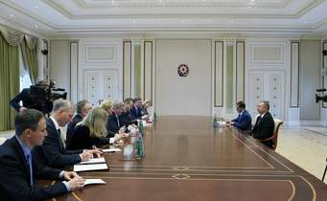
চিরন্তন অস্তিত্ব -
চিরন্তন অস্তিত্ব বলতে সহজে বিলুপ্ত হয়না এমন অস্তিত্বকে বুঝায়।কেবল কোম্পানি আইনের বিধান অনুযায়ী কোম্পানির বিলোপ সাধন করা হলেই এর অস্তিত্বের পরিসমাপ্তি ঘটে ।

Slide 11
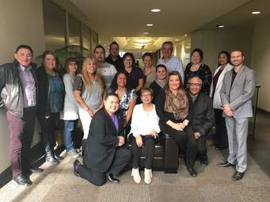
সদস্য সংখ্যা -
পাবলিক লিঃ কোম্পানির ক্ষেত্রে কমপক্ষে ৭ জন ও সর্বোচ্চ শেয়ার সংখ্যা দ্বারা সীমাবদ্ধ প্রাঃ লিঃ কোম্পানির ক্ষেত্রে কমপক্ষে ২ জন এবং সর্বাধিক ৫০ জন সদস্য থাকে ।

Slide 12
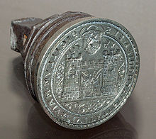
সাধারন সীলমোহোর -
প্রত্যেকটি যৌথ মূলধণী কোম্পানির নিজস্ব নামাঙ্কিত একটি সাধারন সীলমোহর থাকে উক্ত সিলমোহরের মাধ্যমে সর্বসাধারনের নিকট এটি কোম্পানি পরিচয় বহন করে ।

Slide 13
শেয়ার মূলধন
কোম্পানির সমগ্র মূলধনকে কতগুলো ক্ষুদ্র ক্ষুদ্র সমান অংশে বিভক্ত করা হয়। শেয়ারে বিভাজিত থাকার কারণেই এর মূলধনকে শেয়ার মুলধন বলা হয় । ।

Slide 14
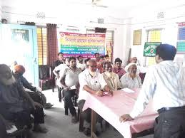
শেয়ার হস্তান্তর যোগ্যতা
কোম্পানি আইনের ৩০ ধারা অনুযায়ী শেয়ার অস্থাবর সম্পত্তি হিসেবে গণ্য এবং যা কোম্পানির পরিমেল নিয়মাবলির বিধান অনুযায়ী হস্তান্তরযোগ্য ।

Slide 15
সীমাবদ্ধ দায়
অসীম দায় সম্পন্ন কোম্পানির ছাড়া সকল কোম্পানির শেয়ার হোল্ডারদের দায় স্মারকলিপির বর্ণনা অনুযায়ী শেয়ার মূল্য দ্বারা সীমাবদ্ধ থাকে ।

Slide 16
বিধিবদ্ধ দায়িত্বঃ
কোম্পানির আইন অনুযায়ী এরূও কোম্পানিকে বেশ কিছু বিধিবদ্ধ দায়িত্ব পালন করতে হয় ;যেমন খাতাপত্র সংরক্ষণ, হিসাব তৈরি , হিসাব নিরীক্ষা ,সভা আহব্বান ,পরিচালক পর্ষদ পুনর্গঠন ইত্যাদি । ।

Slide 17
বৃহদায়তন প্রতিষ্ঠান
মূলত বৃহদায়তন ব্যবসায় সংগঠন হিসাবেই যৌথমূলধনি কোম্পানি অধিক পরিচিত। এর পর্যাপ্ত সংখ্যাক সদস্য ,অধিক মূলধন একে বৃহদায়তন প্রতিষ্ঠানের রুপ দিয়েছে । ।

Slide 18
স্বতন্ত্রধর্মী ব্যবস্থাপনা
কোম্পানি সংগঠনের ব্যবস্থাপনা মালিকানা থেকে ভিন্নতর । পরিচালকরা এর সার্বিক ব্যবস্থাপনায় কর্তৃত্বশালী হলেও দৈনিক ব্যবস্থাপনা কার্য বেতন ভূক্ত তৃতীয় পক্ষের উপর ন্যস্ত থাকে ।

Slide 19
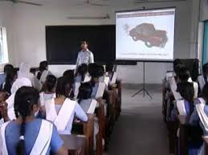
বিলোপ সাধন
যৌথমূল্ধনি কোম্পানি গঠনে যেমনি আইনের বিধিবিধান পালন করতে হয় তেমনি এর বিলোপ সাধনেও আইনানুগ পন্থার প্রয়োজন হয় ।

Slide 20
একক কাজ
পাচঁটি বৈশিষ্ট্য খাতায় লেখ ।

Slide 21
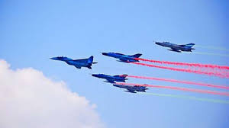
মূল্যায়ন
১। কোম্পানির চিরন্তন অস্তিত্ব বলতে কি বুঝায় ?
২। কৃত্রিম ব্যক্তিসত্তা কি ?
৩।যৌথমূলধনি কোম্পানি কাকে বলে ?
৪। নিবন্ধন কি বাধ্যতা মূলক ?

Slide 22
বাড়ির কাজ
## আগামী ক্লাসে কোম্পানির শ্রেণি বিভাগ সম্পর্কে আলোচনা করা হবে ।

Slide 23
সহযোগিতা করার জন্য ধন্যবাদ
Notes:
োো

